Slide 1
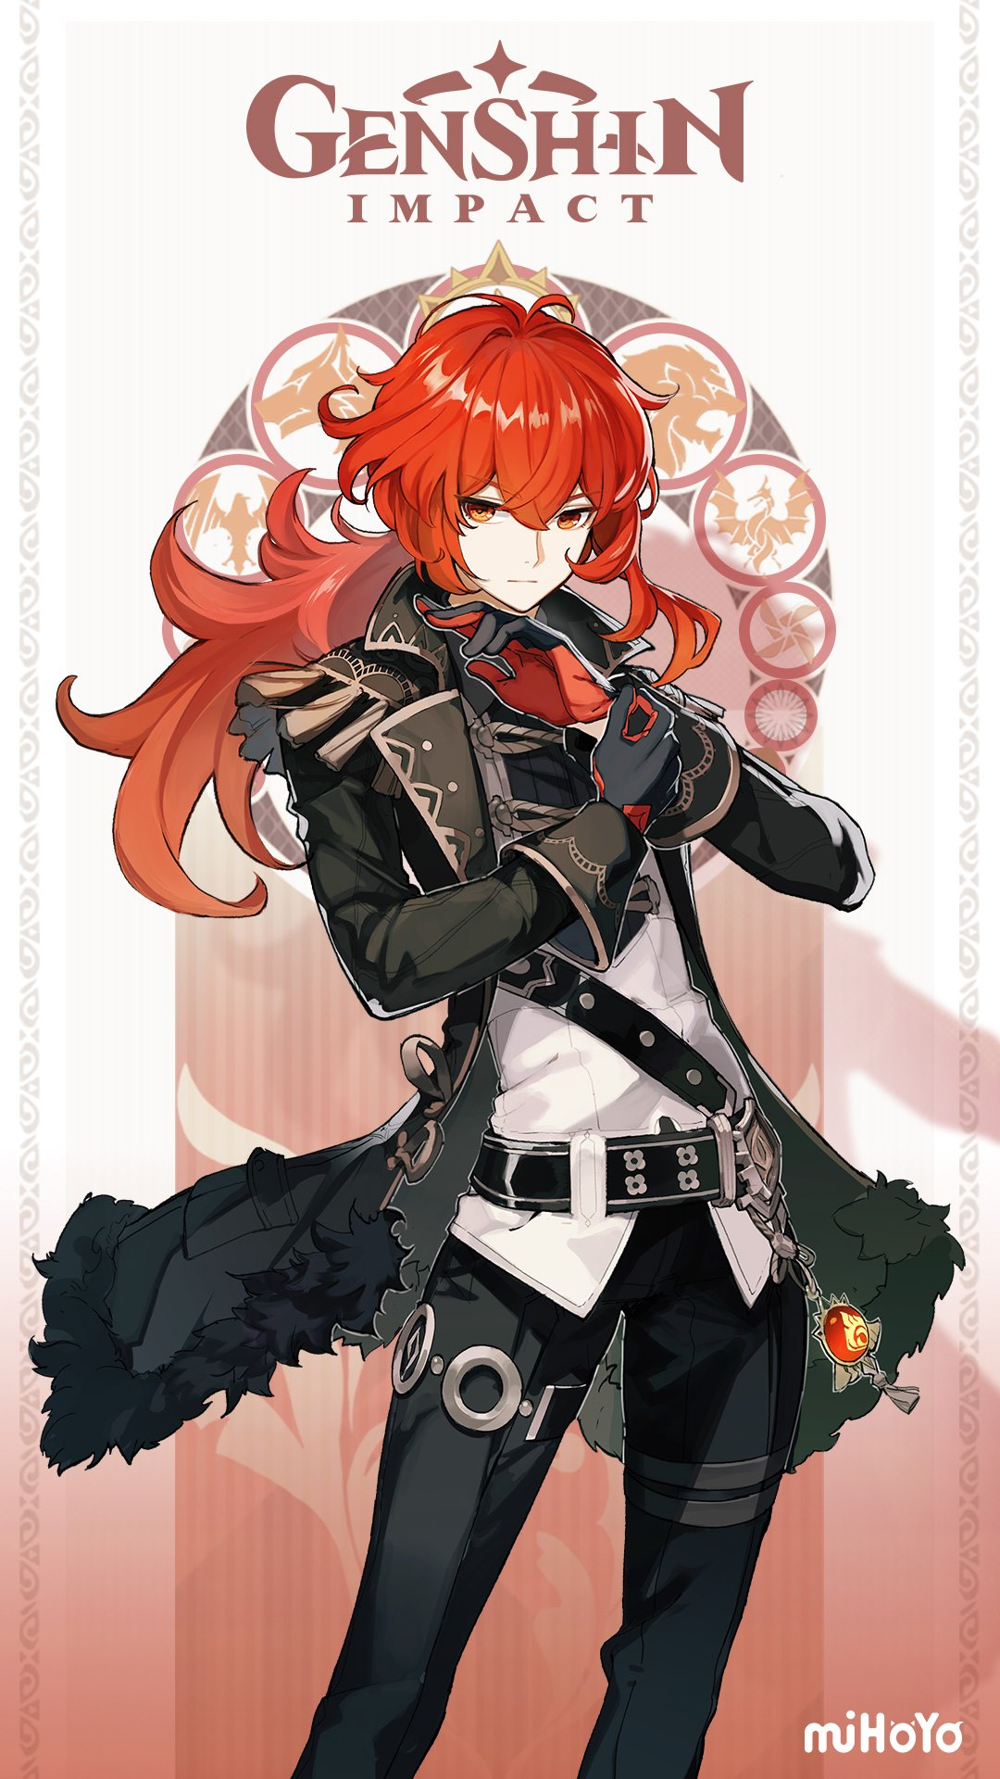
迪卢克称晨曦的暗面
逆焰
你每使用四张牌，记录第四张牌的类型，摸一张牌，同时获得一枚“烈焰”标记，随后你可以根据记录的类型任选一项：基本牌，视为使用一张过河拆桥或决斗；锦囊牌，选择一名攻击范围内的角色，视为使用一张杀；装备牌，视为使用一张无中生有、铁索连环或杀。在这之后，清除记录的类型。“烈焰”标记同时最多持有三枚。
黎明
出牌阶段，你可以消耗三枚“烈焰”标记，对一名角色造成一点火焰伤害，同时本回合内你对其使用牌无距离次数限制，对其造成的伤害可以视为火焰伤害。
原神三国杀 GK-23a 技能设计：mzerh 立绘：miHoYo

Slide 2

可莉称逃跑的太阳
蹦蹦
出牌阶段限两次，你可以将一张红色牌置于一名角色的武将牌上，称为“蹦蹦”；若角色的武将牌上有蹦蹦，其出牌阶段结束后须依次移去所有蹦蹦，每次移除蹦蹦时选择一项：1.弃置三张牌；2.受到来自你的一点火焰伤害。蹦蹦在可莉死亡后效果仍然生效。
火花
锁定技，你每造成一点火焰伤害后，你摸一张牌，且直到结束阶段你对该目标角色出牌没有距离限制。
原神三国杀 GK-23a 技能设计：mzerh 立绘：miHoYo

Slide 3
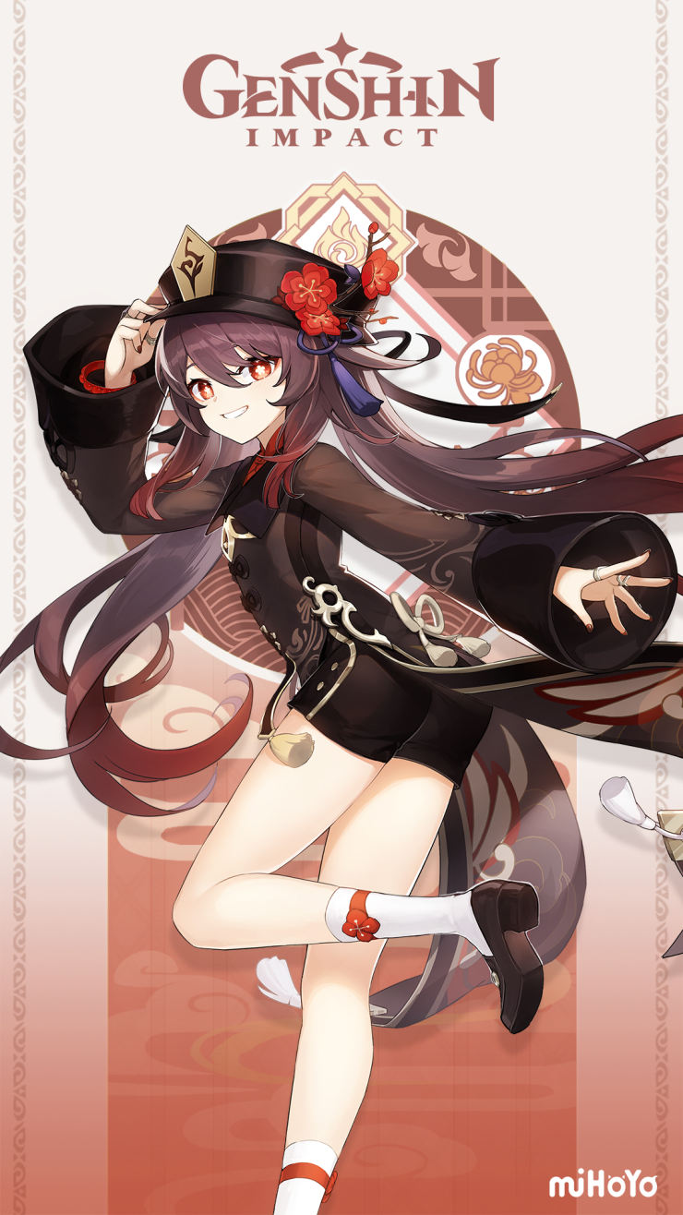
胡桃称雪霁梅香
蝶火
出牌阶段限两次，你可以流失一点体力，视为使用或打出一张火杀或火攻。
血梅
锁定技，你的体力值不大于2时，手牌上限+1，造成的火焰伤害+1，且使用火杀没有次数和距离限制。
往生
锁定技，一名其他角色死亡时，你摸两张牌并可以选择一项：1.回复一点体力；2.将一张牌当做火杀或火攻使用。
原神三国杀 GK-23a 技能设计：mzerh 立绘：miHoYo

Slide 4

宵宫称琉焰华舞
逆焰
你可以将红牌、装备牌或酒视作酒或火杀使用或打出。
炽焰
出牌阶段限一次，你可以弃置一张牌，摸一张牌，之后你本回合出杀的次数+2，且造成超过1点的伤害时，此伤害降为1。
琉云
出牌阶段限一次，你可以弃置一张黑色牌与一张红色牌，令一名角色获得“琉云”标记。拥有此标记的角色受到伤害时，你对其造成一点火元素伤害，之后移除此标记。
原神三国杀 GK-23a 技能设计：mzerh 立绘：miHoYo

Slide 5

安柏称飞行冠军
玩偶
回合开始时，你可以指定攻击范围内的至多两名角色，使其装备“兔兔伯爵”。一名装备着兔兔伯爵的角色受到伤害后，你可以弃置其装备的兔兔伯爵，对其造成1点火焰伤害，并弃置其一张牌。
风翼
锁定技，你计算与其他角色距离时-1。
原神三国杀 GK-23a 技能设计：洛莫兮辰 立绘：miHoYo

Slide 6
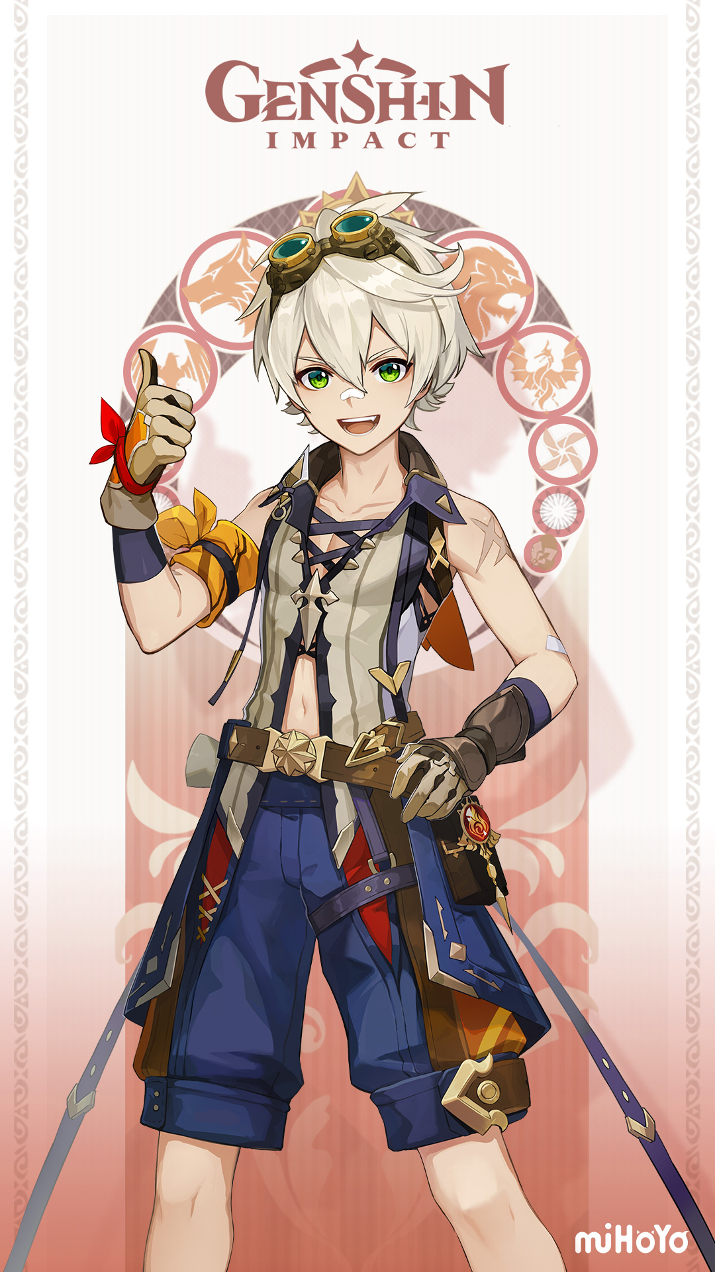
班尼特称命运试金石
冒险
没有“绝境”标记的其他角色进入濒死状态时，你可以令其获得一枚“绝境”标记，回复体力至1点，并弃置所有牌。角色死亡时，其“绝境”标记给予你。
热血
转换技，阳：你的♠牌视作♥牌；阴：任意角色使用♥牌时，可以令其摸一张牌。
破境
使命技，成功：场上存活角色小于角色数一半时，若场上存在2枚或以上“绝境”标记，则“冒险”失效，获得“烈火” ；失败：若你成功达成使命前，进入濒死状态，则“冒险”失效，你将体力回复至1点并弃置所有装备牌。
破境
出牌阶段限一次，你的普通杀视为火杀，且不计入使用次数。
原神三国杀 GK-23a 技能设计：mzerh 立绘：miHoYo

Slide 7
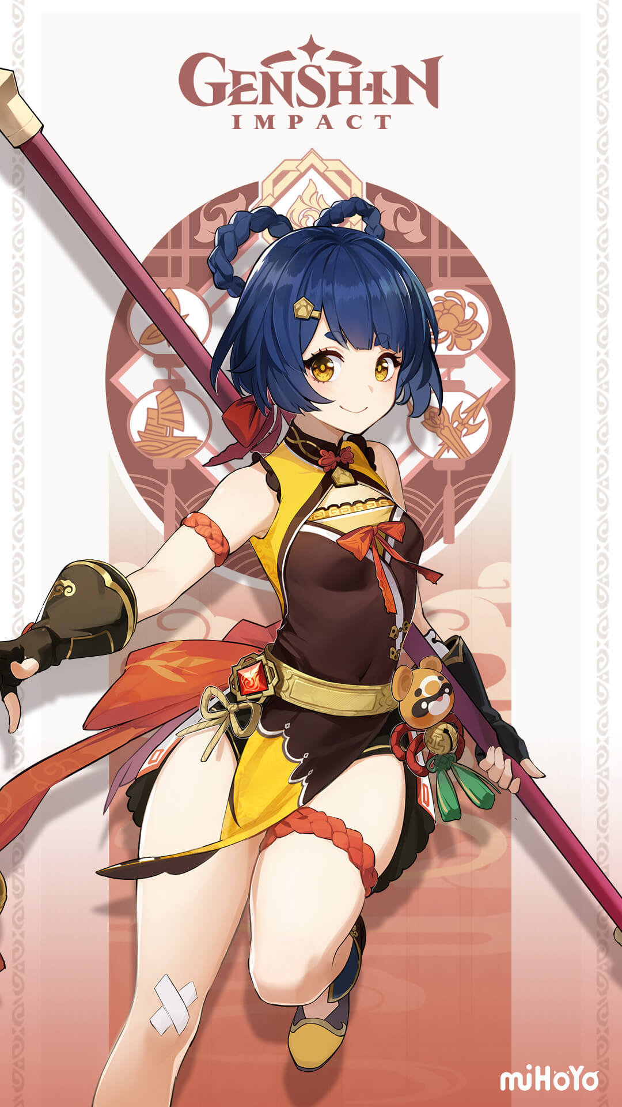
香菱称万民百味
锅巴
出牌阶段，可与任意一名角色拼点，若你赢，则对方受到一点火焰伤害；若没赢且对方点数大于你，则对方下次的普通杀视为火杀且伤害+1。
火轮
你可以做出如下选择之一：1.跳过判定阶段和出牌阶段；2.跳过摸牌阶段和弃牌阶段。若选择了一项，视为你使用一张万箭齐发。
天椒
当任意角色使用万箭齐发时，你可以弃一张牌，对其造成一点火焰伤害，使万箭齐发造成火焰伤害且无视防具。
原神三国杀 GK-23a 技能设计：洛莫兮辰 立绘：miHoYo

Slide 8
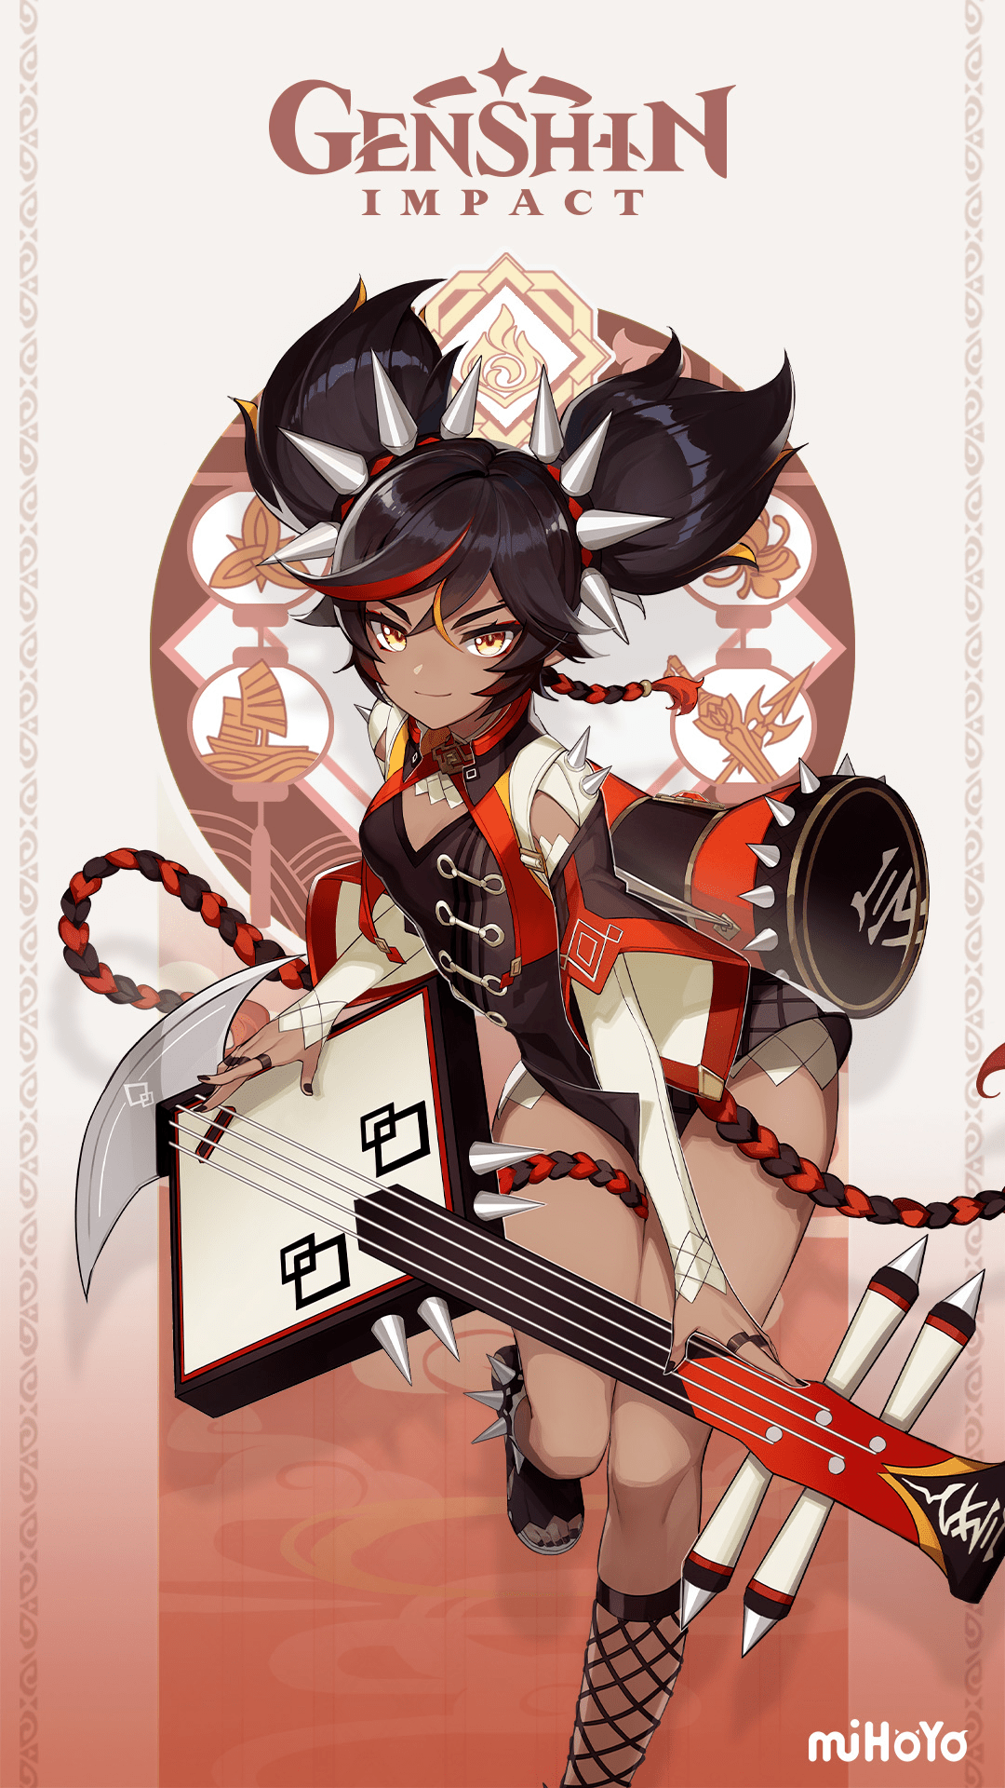
辛焱称燥热旋律
摇滚
出牌阶段开始时你可以获得以下效果之一：1.变奏：本阶段若你使用的牌与此阶段上一张牌颜色不同，你摸一张牌；2.续曲：本阶段若你使用的牌和上一张牌点数或花色相同，你摸一张牌；3.暂歇：摸两张牌，本回合手牌上限+2。
高歌
限定技，准备阶段，你可以进行一个额外的出牌阶段。
原神三国杀 GK-23a 技能设计：mzerh 立绘：miHoYo

Slide 9

烟绯称智明无邪
丹书
锁定技，你对其他角色造成伤害或其他角色对你造成伤害时，你可以令其获得一枚“丹火”标记；你对有“丹火”标记的角色使用牌无距离限制；你使用牌指定有超过三枚“丹火”标记的角色时，你可以移去三枚其身上的“丹火”标记，令此牌不可被响应且造成伤害+1。
铁契
每当你造成超过一点的伤害时，你可以视为对其使用一张火杀或过河拆桥。
火印
准备阶段，你可以令至多两名角色获得一枚“丹火”标记。
原神三国杀 GK-23a 技能设计：mzerh 立绘：miHoYo

Slide 10
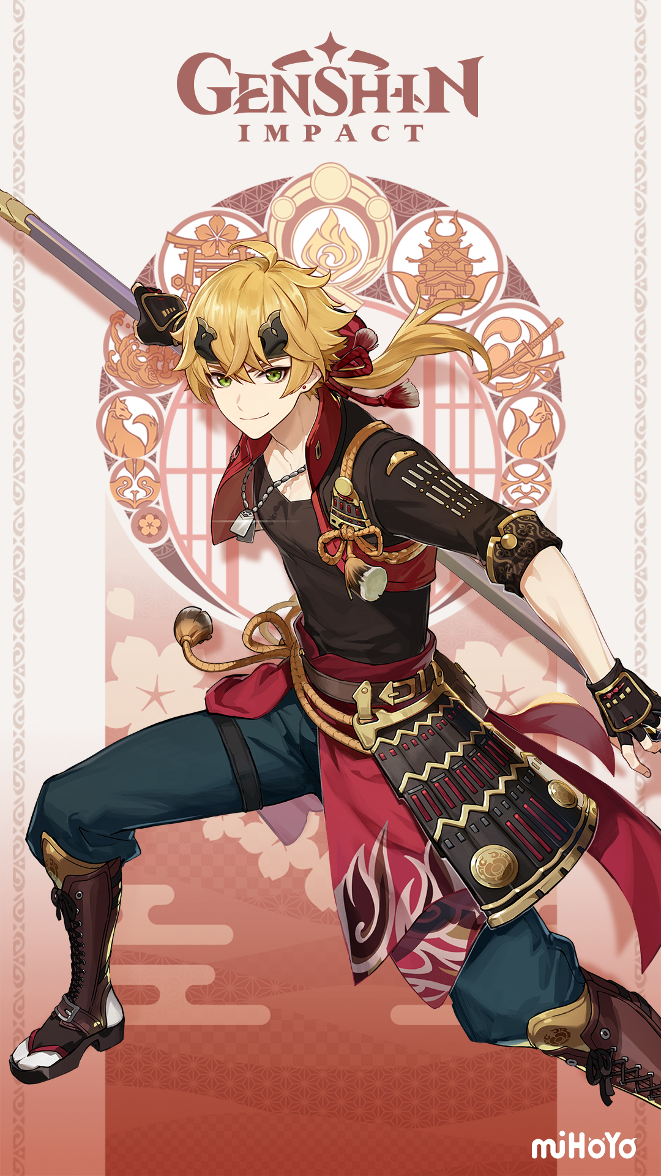
托马称渡来介者
人脉
准备阶段，你可以交给与你距离为1的一名角色X张牌，并将此技能与其任一非锁定技替换（X至少为1）。
炽铠
锁定技，当你受到1点火焰伤害后，你获得1枚“燃”标记；你可以使用2枚“燃”标记使你受到的1点伤害无效，或使用1枚“燃”标记使你受到的1点火元素伤害无效。
原神三国杀 GK-23a 技能设计：mzerh 立绘：miHoYo

Slide 11
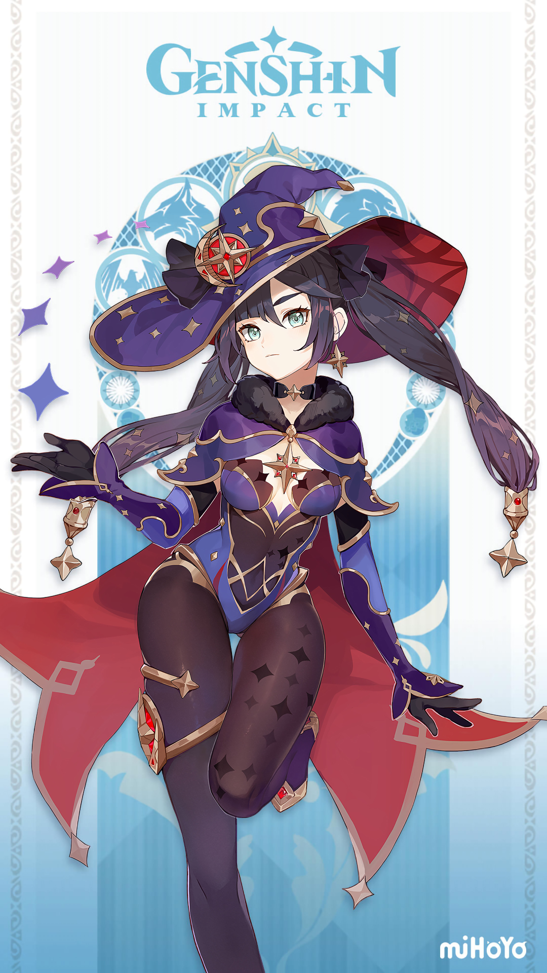
莫娜称星天水镜
映天
准备阶段，你可以摸一张牌后观看牌堆底的三张牌，此时你可以用等量的手牌交换其中任意数量的牌。你每次进行以下动作的时候都会获得一枚“水镜”标记：1.受到一次伤害；2.造成一次伤害；3.于弃牌阶段弃置超过两张牌。场上最多存在三枚水镜标记。
星命
出牌阶段限一次，你可以移除所有“泡影”标记，并亮出牌堆底的5+2X张牌（X为水镜的数量）并将其中任意张分为点数和相等的两部分；你获得其中一部分的牌，同时将另一部分牌交给一名其他角色（若人数不大于三，你可以不这么做），将其余的牌置入弃牌堆。
泡影
限定技，出牌阶段，你可以移去三枚水镜标记，使一个角色获得“泡影”标记，使其下一次受到的伤害翻倍，随后移除此标记。
原神三国杀 GK-23a 技能设计：mzerh 立绘：miHoYo

Slide 12
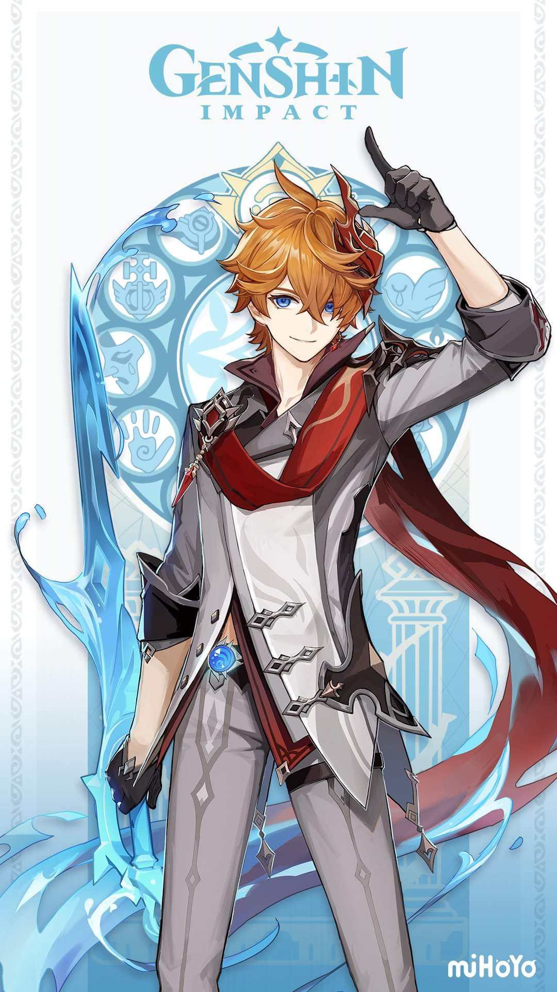
达达利亚称「公子」
狂澜
转换技，阳：摸牌阶段，你额外摸3张牌，手牌上限+3，且出牌阶段最多使用四张牌；阴：摸牌阶段，你少摸一张牌并可以选择一名攻击范围内的角色视为对其使用一张杀，且本回合你使用牌无次数限制。
断流
每当你造成伤害时，若此伤害大于一点或者“狂澜”处于阳状态，你可以令受伤角色获得“断流”标记。你使用牌可以额外指定一名带有“断流”标记的角色；当有“断流”标记的角色再次获得此标记时，你摸一张牌。有断流标记的角色，标记会在其结束阶段移除。
尽灭
限定技，出牌阶段结束时，你可以对所有有“断流”标记的角色造成一点伤害，之后移除全部断流标记。
原神三国杀 GK-23a 技能设计：mzerh 立绘：miHoYo

Slide 13

珊瑚宫心海称真珠之智
化羽
出牌阶段结束时，你可以依次将花色与原有的“策”各不相同的牌正面朝上置于武将牌上，亦称为“策”；你可以将策当做手牌使用或打出。
锦策
出牌阶段限一次，选择一项：1.将X张“策”当做任意非延时类锦囊牌使用（X为此牌指定的目标数，且不小于2、不大于4）；2.弃置X张“策”，令一名角色回复X/2点体力。
原神三国杀 GK-23a 技能设计：mzerh 立绘：miHoYo

Slide 14
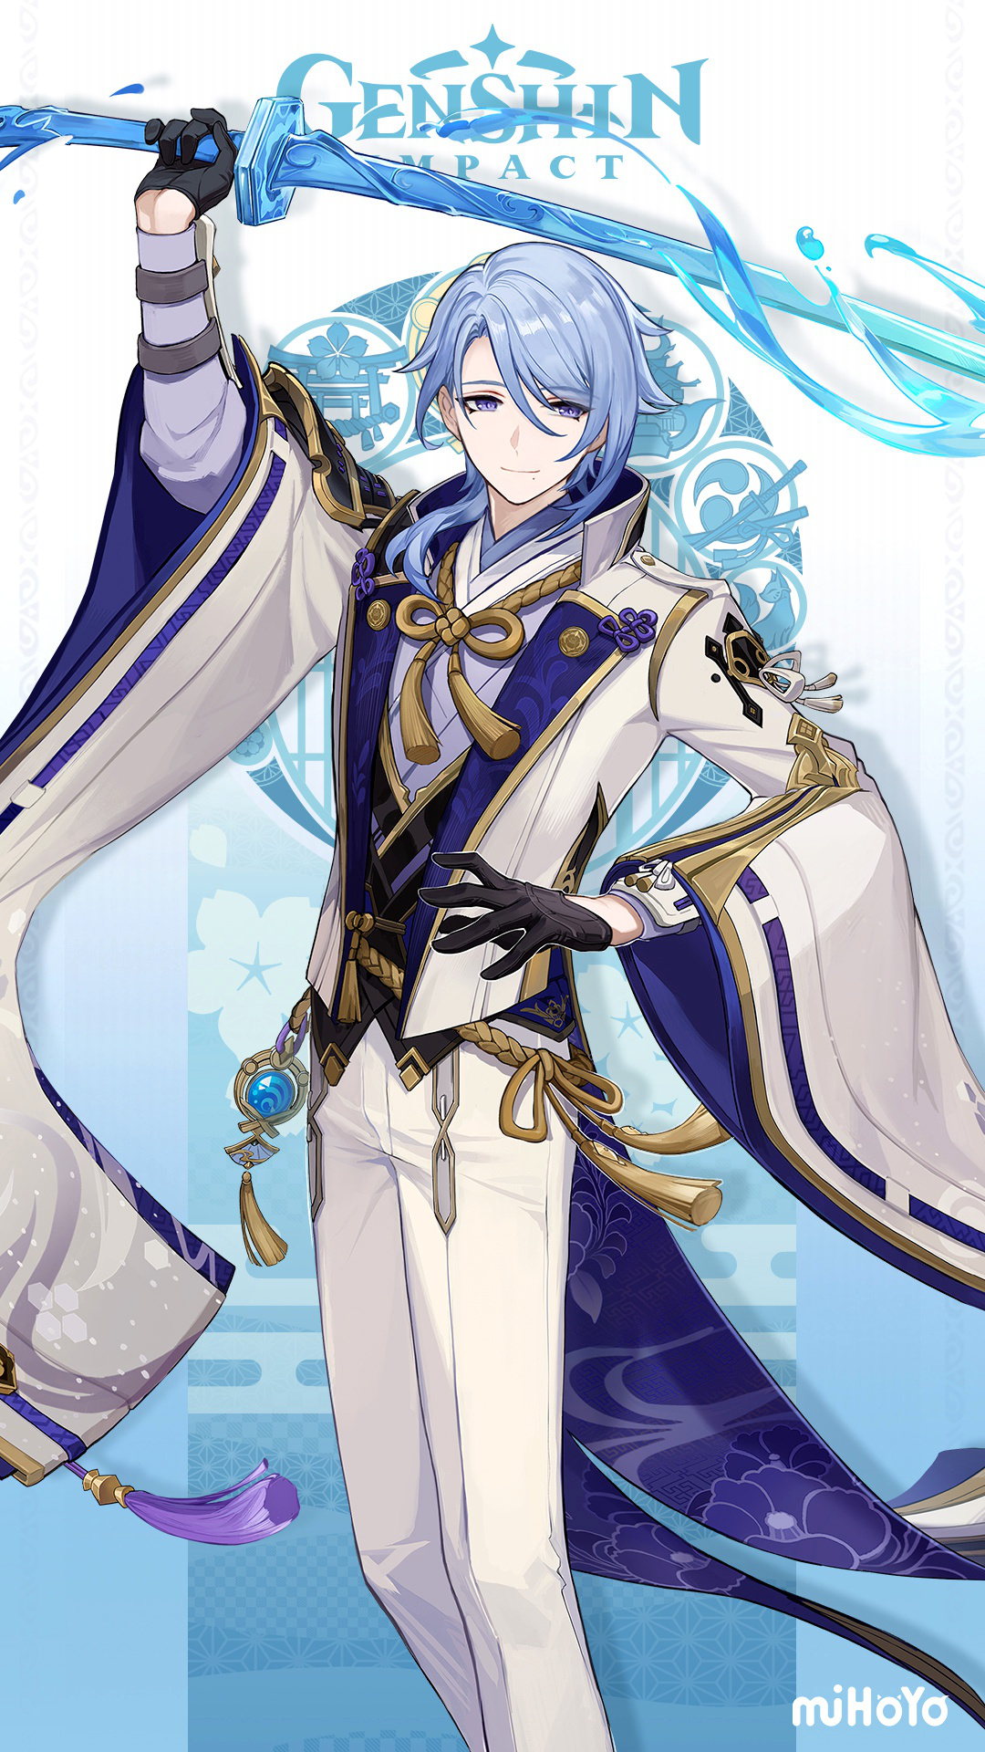
神里绫人称磐祭叶守
神守
锁定技，你每受到一点伤害或弃牌阶段弃置超过两张牌时，你摸两张牌，并将一张牌置于武将牌上，称为“社”。
承志
觉醒技，准备阶段，若“社”的数量不小于三，则你减少一点体力上限，摸两张牌，并获得技能“奉行”。
奉行
一名角色的准备阶段，你可以将一张“社”置于牌堆顶，之后从牌堆底摸一张牌。每种牌名限一次，你可以将一张牌和一张“社”视为一张非延时类锦囊或基本牌使用或打出，该牌结算后须令一名其他角色选择一项：1.交给你一张与你转化的牌类别不同的牌；2.令你流失1点体力且此技能在本回合失效，之后其需交给你两张牌或流失1点体力。
原神三国杀 GK-23a 技能设计：mzerh 立绘：miHoYo

Slide 15
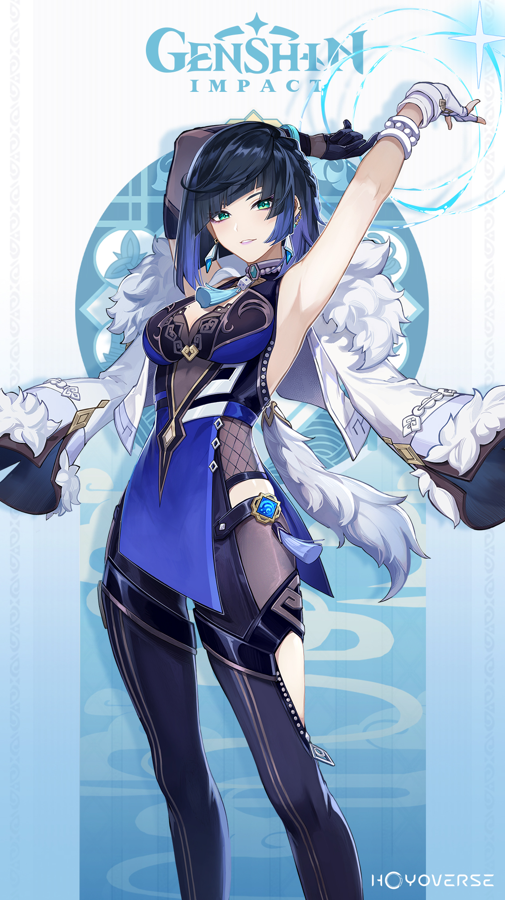
夜兰称兰生幽谷
玄掷
每名角色回合限一次，其他角色使用非装备牌时，你可以与其拼点，其拼点牌的点数+X（X为该牌指定的目标数），若你赢，则此牌失效，若你没赢，则你成为此牌的目标。猜先
锁定技，你的黑桃牌的点数视为K，且你拼点时使用牌堆顶或牌堆底的牌拼点。
随心
一名角色的出牌阶段开始时，你可以用一张牌替换张牌堆顶或牌堆底的牌。
原神三国杀 GK-23a 技能设计：mzerh 立绘：miHoYo

Slide 16

妮露称莲光落舞筵
2
七域
锁定技，出牌阶段限两次，你每使用一张基本牌，你获得一枚“舞”标记。之后，若你有至少两枚“舞”标记，可以视为使用一张过河拆桥。在这之后，移除所有“舞”标记。
弦月
锁定技，出牌阶段限两次，你每使用一张锦囊牌，你获得一枚“舞”标记。之后，若你有至少两枚“舞”标记，可以视为使用一张桃或对攻击范围内的角色使用一张杀。在这之后，移除所有“舞”标记。
原神三国杀 GK-23a 技能设计：mzerh 立绘：miHoYo

Slide 17

芭芭拉称闪耀偶像
演唱
一名角色的准备阶段，若其已受伤，则可将至多2张牌正面朝上置于你武将牌上，称为“音符”，若放置2张音符，则其回复一点体力；每轮限一次，若其因放置音符而回复体力，你可以在这之后观看其手牌，并可以弃置其一种颜色的牌。
闪耀
置于武将牌上的音符可替换任意判定牌；你在你的判定阶段后获得这些音符，且这些牌本回合不计入手牌上限。
原神三国杀 GK-23a 技能设计：洛莫兮辰 立绘：miHoYo

Slide 18
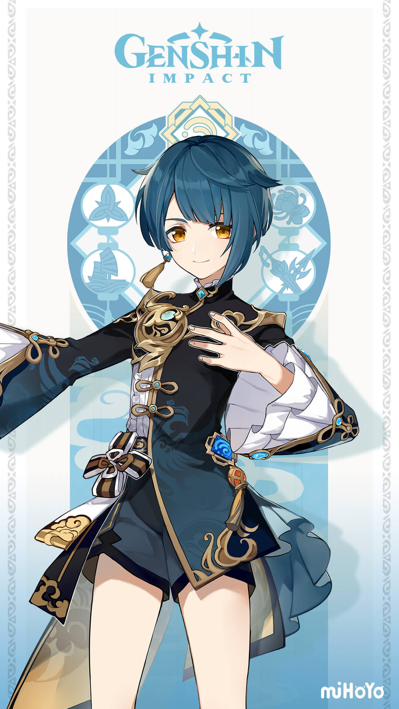
行秋称少年春衫薄
飞云
锁定技，你的手牌上限+2；摸牌阶段，你额外摸两张牌。
生水
出牌阶段限一次，你可以交给一名角色点数和为13~24的牌，若点数和为13，其回复一点体力，行秋获得一枚“雨帘”标记。
裁雨
觉醒技，准备阶段，若你有不少于2枚“雨帘”标记，则获得技能“虹剑”。
虹剑
每回合限一次，场上有人造成伤害时，你可以弃置1张手牌，使得此伤害+1。
原神三国杀 GK-23a 技能设计：mzerh 立绘：miHoYo

Slide 19
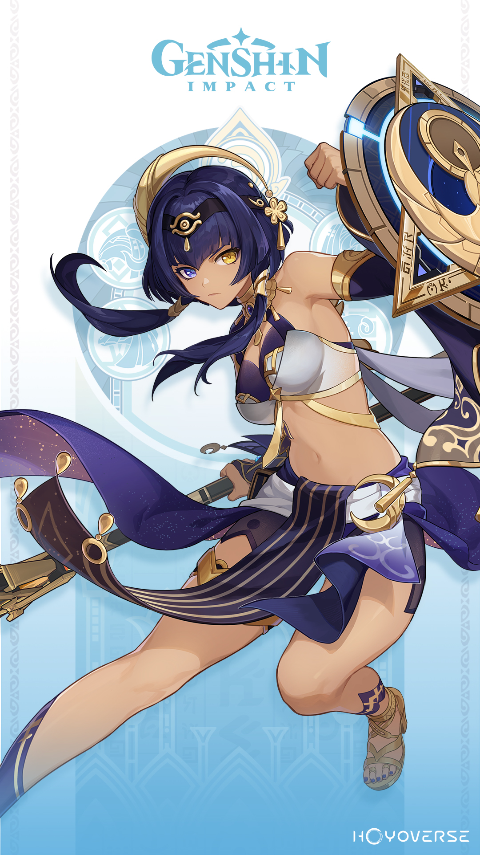
坎蒂斯称浮金的誓愿
圣仪
一名角色的准备阶段，你可以弃置任意张牌，获得等量护甲值；若如此做，结束阶段，你失去全部护甲值，摸等量的牌，之后你可以将这些牌分配给任意角色。
流羽
锁定技，当你失去全部护甲值时，你可以对此回合对你造成过伤害的角色依次使用一张杀，若此杀造成伤害，则你回复一点体力或摸两张牌。
灰鸰
限定技，出牌阶段，你可以令至多三名角色获得一点护甲，且该角色的下一张杀可以选择一个额外目标。
原神三国杀 GK-23a 技能设计：mzerh 立绘：miHoYo

Slide 20

琴称蒲公英骑士
风压
你使用的杀被闪响应或你使用闪响应杀后，你可以弃置任意张牌，之后弃置对方等量的牌。
风引
限定技，出牌阶段，你可以令你与一名其他角色分配共计最多三点体力回复，并各摸两张牌。
原神三国杀 GK-23a 技能设计：mzerh 立绘：miHoYo

Slide 21
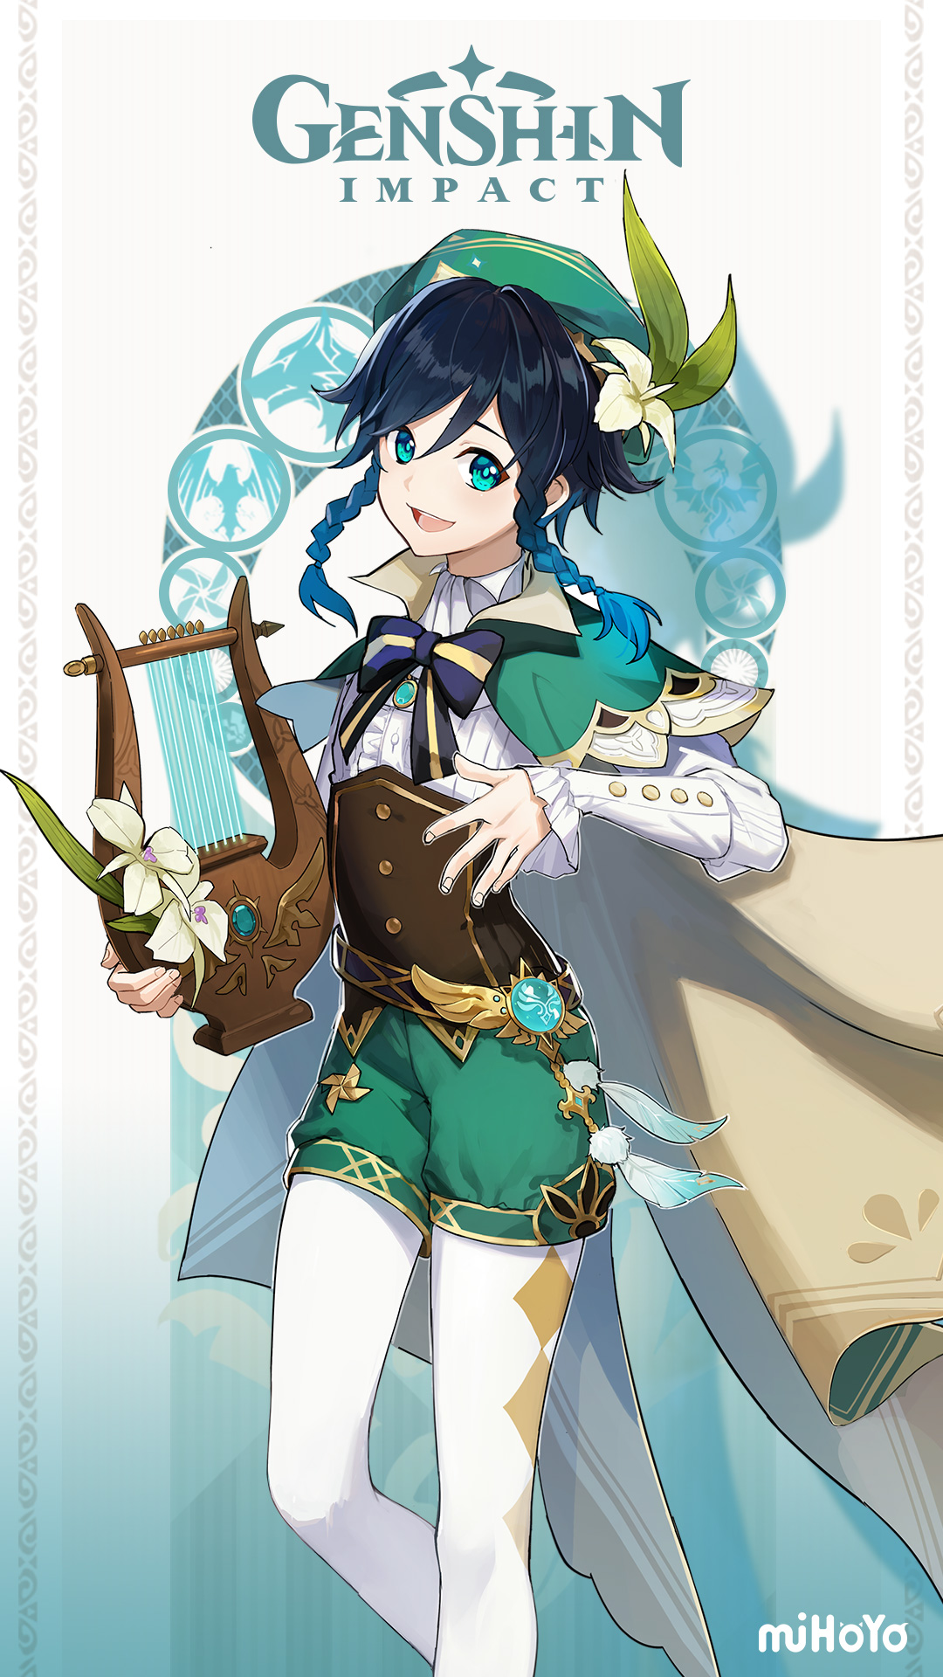
温迪称风色诗人
天歌
出牌阶段限一次，你可以横置或重置任意名角色。结束阶段，你可以令至多两名处于横置状态的角色执行一项：1.流失一点体力；2.摸两张牌；3.回复一点体力。
风诗
结束阶段，从你上回合结束后至你本回合出牌阶段结束期间，若有角色造成过元素伤害，则你可以对一名与你距离小于2的角色造成一点有角色受到过的元素伤害。
原神三国杀 GK-23a 技能设计：mzerh 立绘：miHoYo

Slide 22
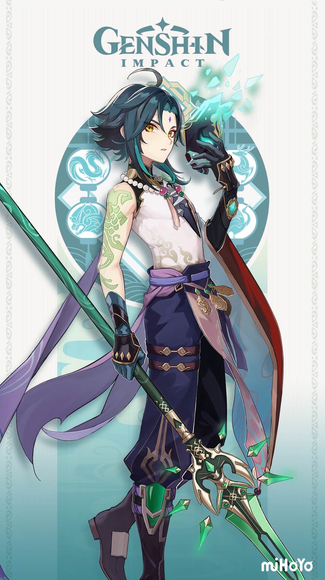
魈称护法夜叉
风轮
每轮限两次，你可以流失一点体力视为使用一张不为桃的基本牌或铁索连环；你每发动一次此技能，本回合你与其他角色的距离-1。
降魔
锁定技，你使用指定超过一个目标的非虚拟牌或击杀一名角色时，“风轮”本轮的使用次数+1。
傩舞
锁定技，你每击杀一名角色，回复三点体力并摸（X+2）张牌，之后流失X点体力（X为此效果发动次数）。
原神三国杀 GK-23a 技能设计：mzerh 立绘：miHoYo

Slide 23

枫原万叶称红叶逐荒波
我流
准备阶段，你可以弃一张牌选择并至多两个角色，本回合内你计算与其的距离视为1，且直到你的下回合开始，其计算与你的距离+1。
千振
记录你造成过伤害的属性。结束阶段，你可以：使未横置的“我流”选择的角色横置，并选择其中一名角色，视为对其使用一张任意元素伤害的杀。每当场上有其他角色造成元素伤害时，若你造成过相同属性的伤害，则你可以弃置一张牌，令此伤害+1。
落枫
限定技，锁定技，受到不小于4点的雷元素伤害时，取消之。
原神三国杀 GK-23a 技能设计：mzerh 立绘：miHoYo

Slide 24

流浪者称久世浮倾
梦迹
锁定技，你的红桃和黑桃非判定牌均视为无色。
浪客
一名角色使用无色牌之后，你可以令其摸一张牌，若该角色不为你，你可以摸一张牌。每种牌名限一次，每当一名角色成为基本牌或非延时类锦囊牌的目标时，你可以弃置一张与此牌类别相同的牌，令此牌无效。
浮倾
限定技，出牌阶段，摸两张牌并选择一名角色，重置其技能存在的“每种牌名”或“每名角色”限制效果，之后流失3点体力。
原神三国杀 GK-23a 技能设计：mzerh 立绘：miHoYo

Slide 25
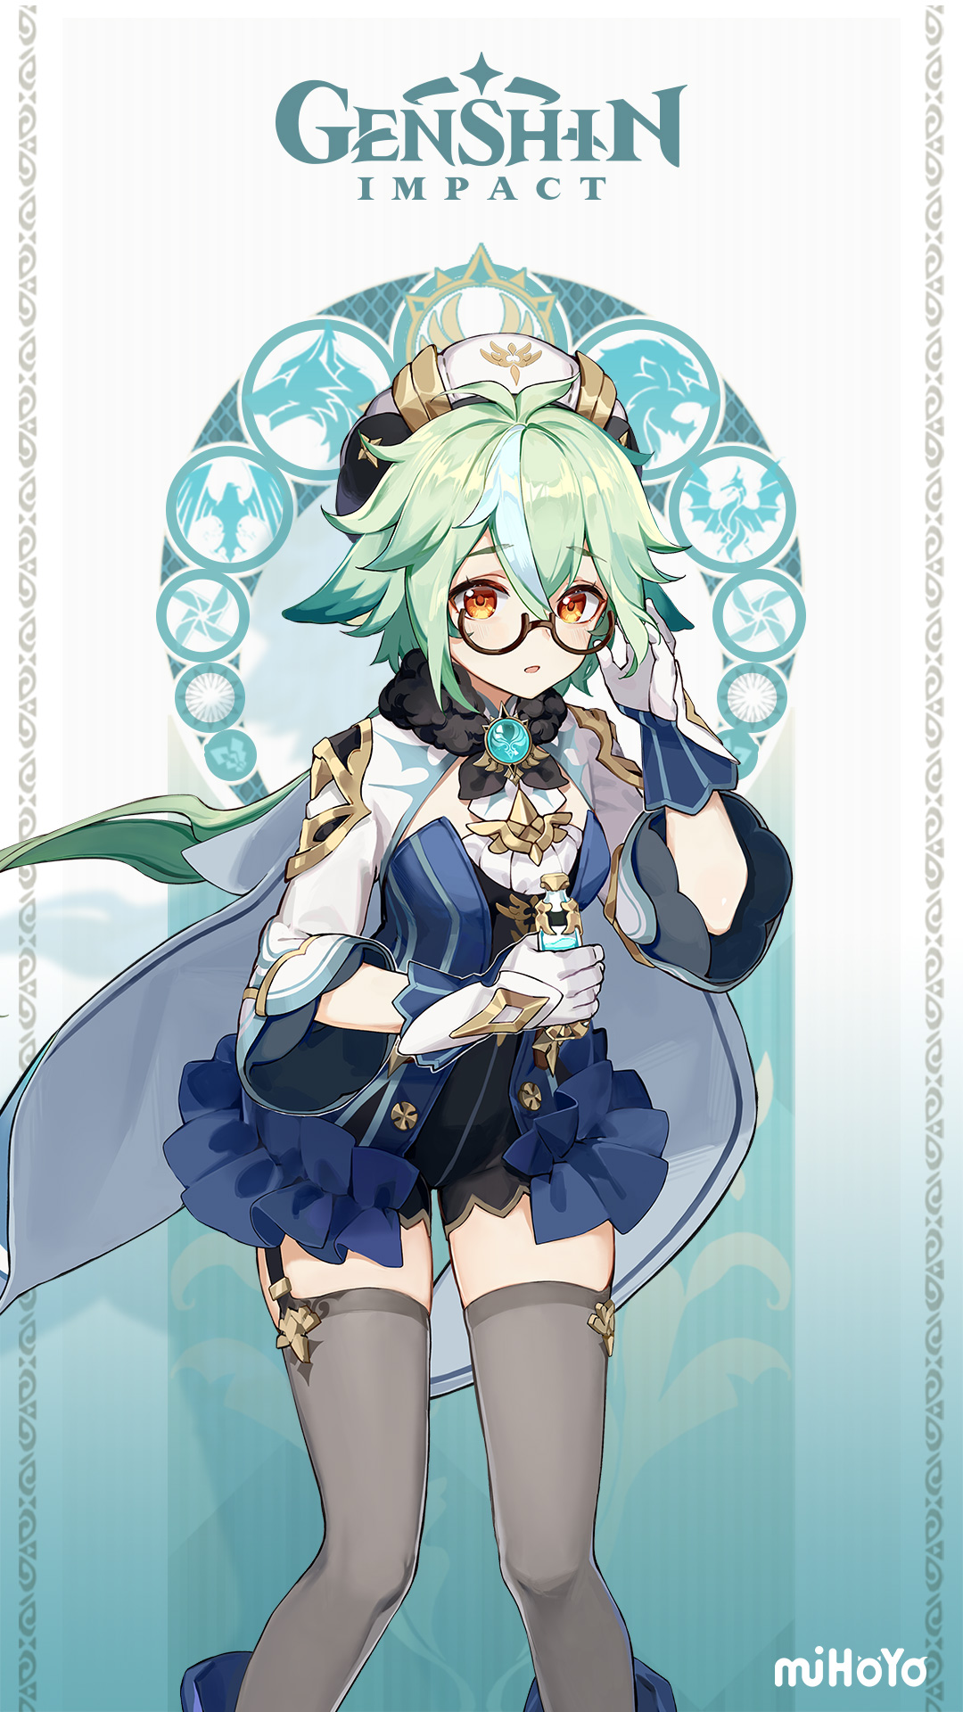
砂糖称无害甜度
柒伍
出牌阶段限一次，你可以弃置一张牌并进行一次判定，若判定结果为：♠，令一名角色下次造成的元素伤害+1；♥，令一名角色摸两张牌；♣，令一名其他角色进行一次判定：若为红，跳过下次摸牌阶段，若为黑，跳过下次出牌阶段和弃牌阶段。
风眼
你的♣牌可以当做铁索连环使用或重铸，你的铁索连环可以指定至多三个目标。结束阶段，若你于本回合造成或受到过元素伤害，则你可以对一名角色造成一点与你造成或受到元素伤害类型相同的伤害；若你于本回合受到或造成过多于一种的元素伤害，则选择其中一种伤害类型作为此技能的伤害类型。
原神三国杀 GK-23a 技能设计：mzerh 立绘：miHoYo

Slide 26

早柚称忍里之貉
疾风
回合开始时，你可以进行一个额外的判定阶段、摸牌阶段或出牌阶段。
遁走
锁定技，一名角色的回合，你受到伤害后，若成为锦囊牌的目标，取消之。
原神三国杀 GK-23a 技能设计：洛莫兮辰 立绘：miHoYo

Slide 27
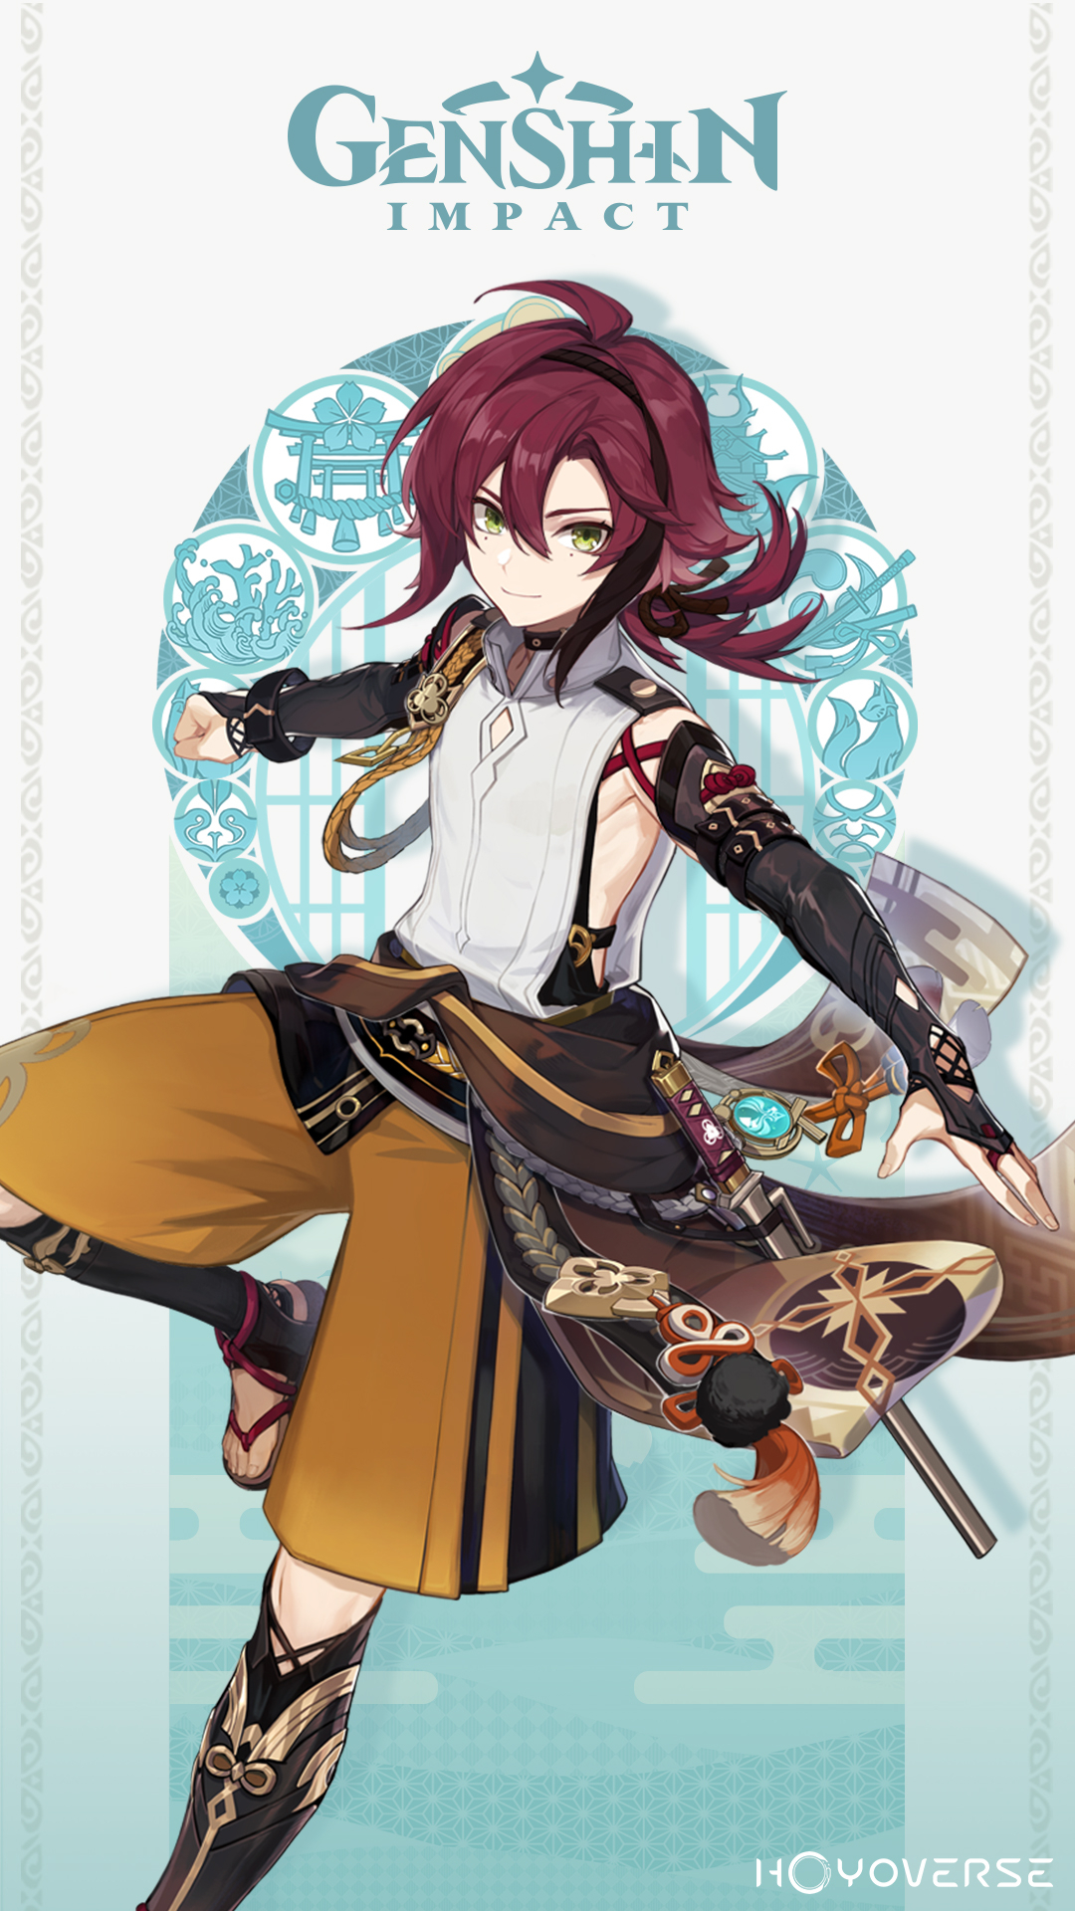
鹿野院平藏称心朝乂安
变格
你的回合内，你使用牌的时候，如果其花色为你本回合使用过的第X种时，你可以：X=2，弃置一名角色的一张牌；X=3，令一名角色摸两张牌；X=4，对一名角色造成一点伤害。
风蹴
限定技，你造成伤害后，你可以对与其距离为一的所有其他角色造成一点伤害。
原神三国杀 GK-23a 技能设计：mzerh 立绘：miHoYo

Slide 28

珐露珊称机逐封秘
遗智
锁定技，当你受到传导伤害时，防止之；你始终处于横置状态；每当有角色成为传导伤害的起点时，你摸X+2张牌（X为传导开始前，处于横置状态的角色数），随后将这些牌任意分配给所有角色。
飓烈
每当你使用指定唯一目标的牌造成伤害后，你可以执行一项：1.横置其与一名其他角色；2.视为对自己使用一张“火攻”。
原神三国杀 GK-23a 技能设计：mzerh 立绘：miHoYo

Slide 29
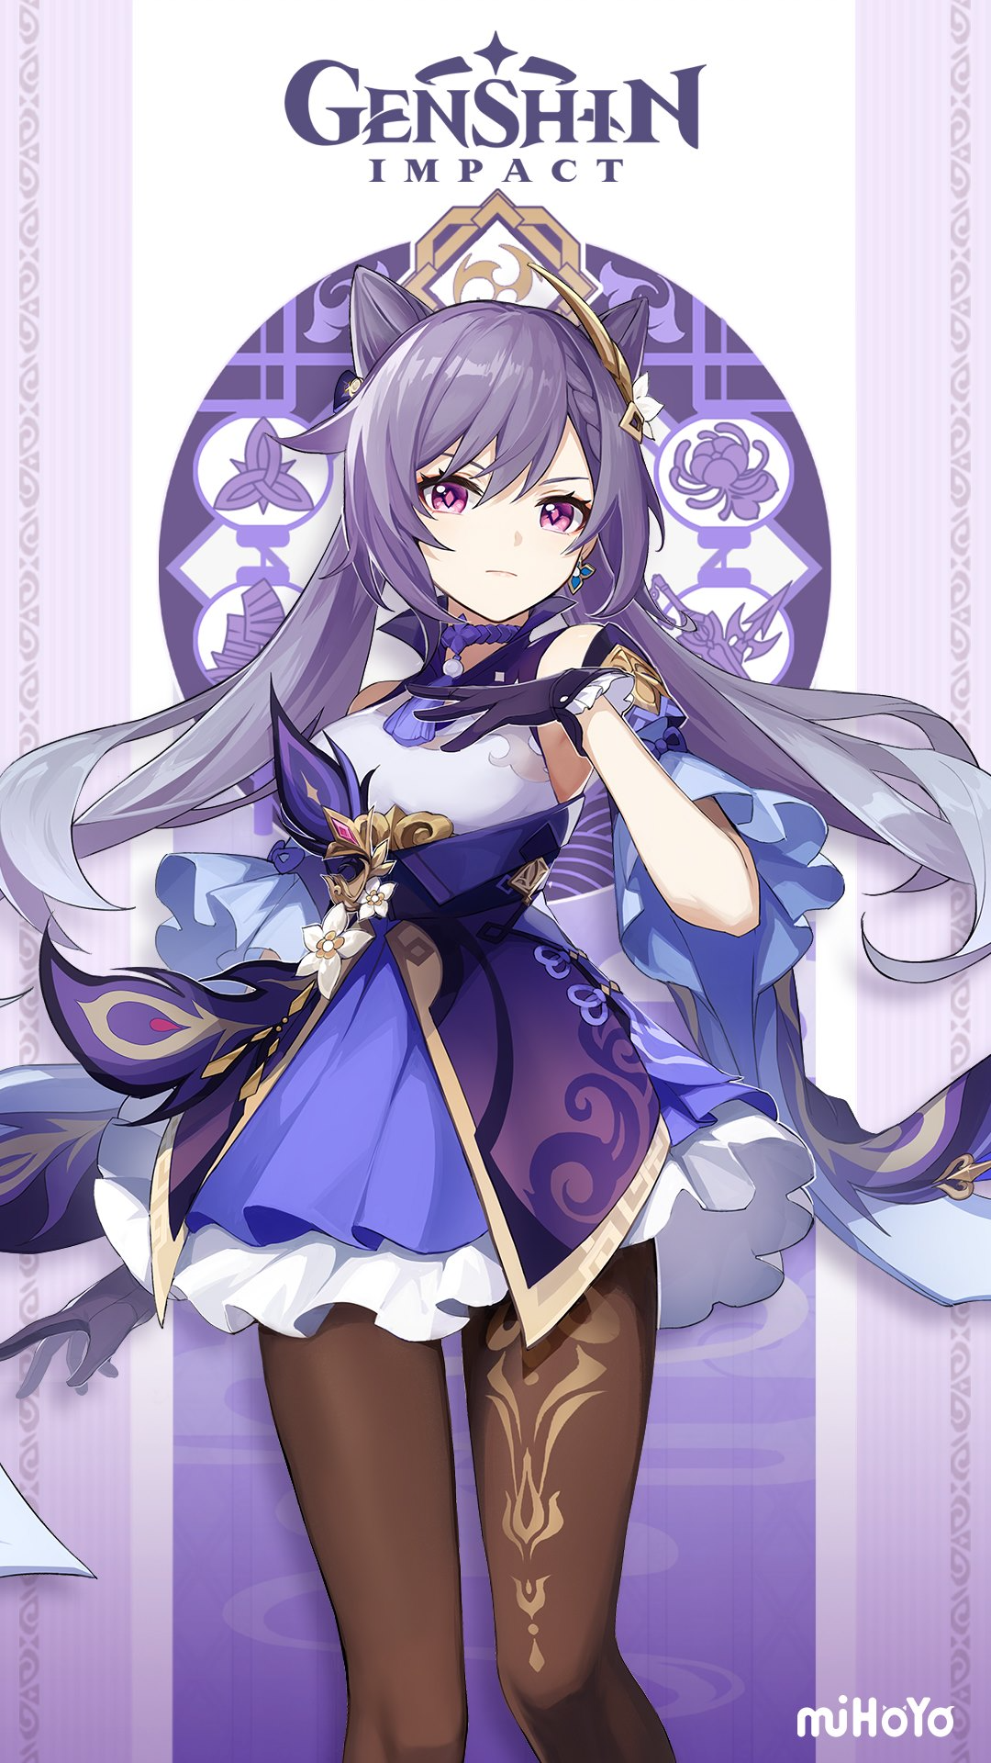
刻晴称霆霓快雨
云来
锁定技，每当有牌被弃置时，你摸一张牌。
玉衡
出牌阶段，你可以弃置X+1张牌，使你本阶段使用杀的次数+1，且你的下一张杀视为雷杀。（X为本阶段此技能发动次数）
原神三国杀 GK-23a 技能设计：mzerh 立绘：miHoYo

Slide 30
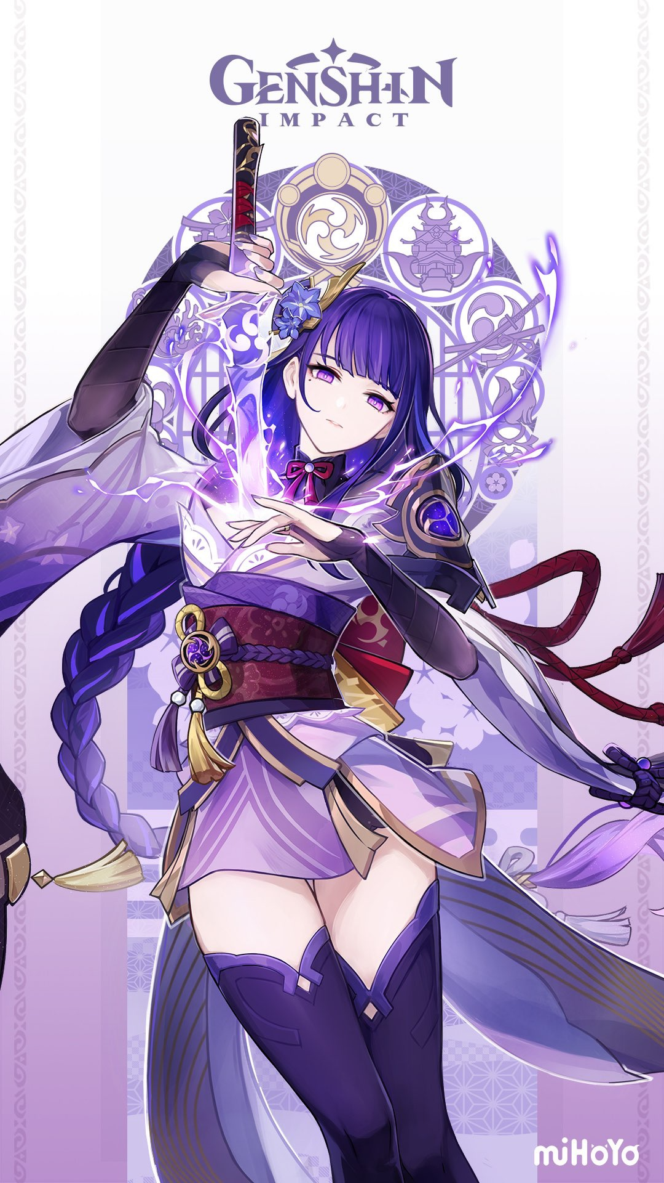
雷电将军称一心净土
诸愿
锁定技，你失去某种花色的牌或成为某种花色的牌的唯一目标时，记录此花色。
无想
你使用杀时，你可以令此杀不可被记录花色的牌响应，且当记录的花色多于X时你可以：X=1，摸一张牌；X=2，此杀伤害+1；X=3，此杀伤害+3，且此杀视为雷杀。该杀结算完毕后，清除记录的花色。
原神三国杀 GK-23a 技能设计：mzerh 立绘：miHoYo

Slide 31
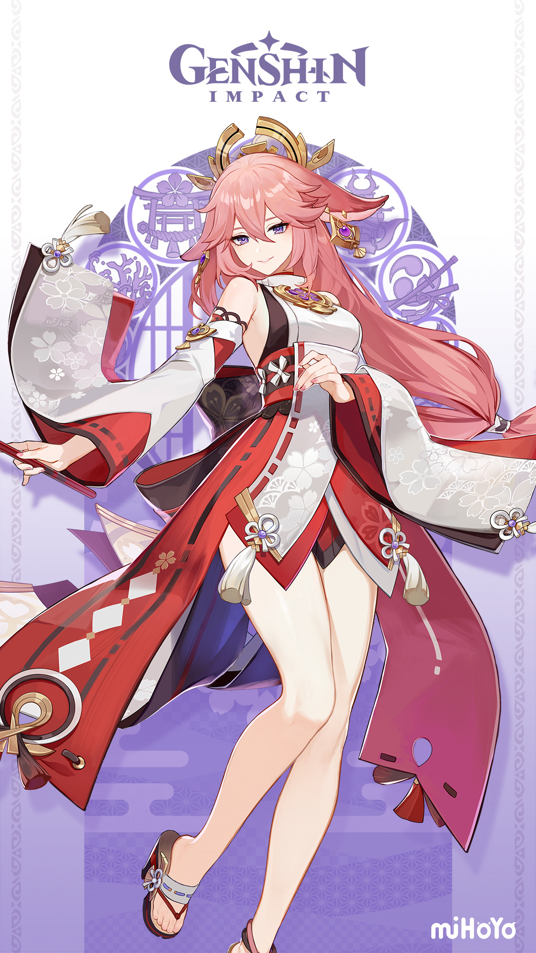
八重神子称浮世笑百姿
天狐
每当你需要使用或打出一张牌时，你可以将一张牌扣置并声明此牌的牌名，其他角色可以选择是否质疑；若无人质疑，则此牌视为声明的牌使用或打出，否则翻开此牌：为假，此牌失效，质疑者摸一张牌且此技能本回合失效；为真，则质疑的角色流失一点体力且你下次使用天狐时其不能质疑，在这之后你可以弃置一张牌令此牌继续生效，若此时弃置的牌为♥，你摸一张牌。
咒禁
一名角色的判定牌即将生效时，你可以打出一张牌替换之。
原神三国杀 GK-23a 技能设计：mzerh 立绘：miHoYo

Slide 32
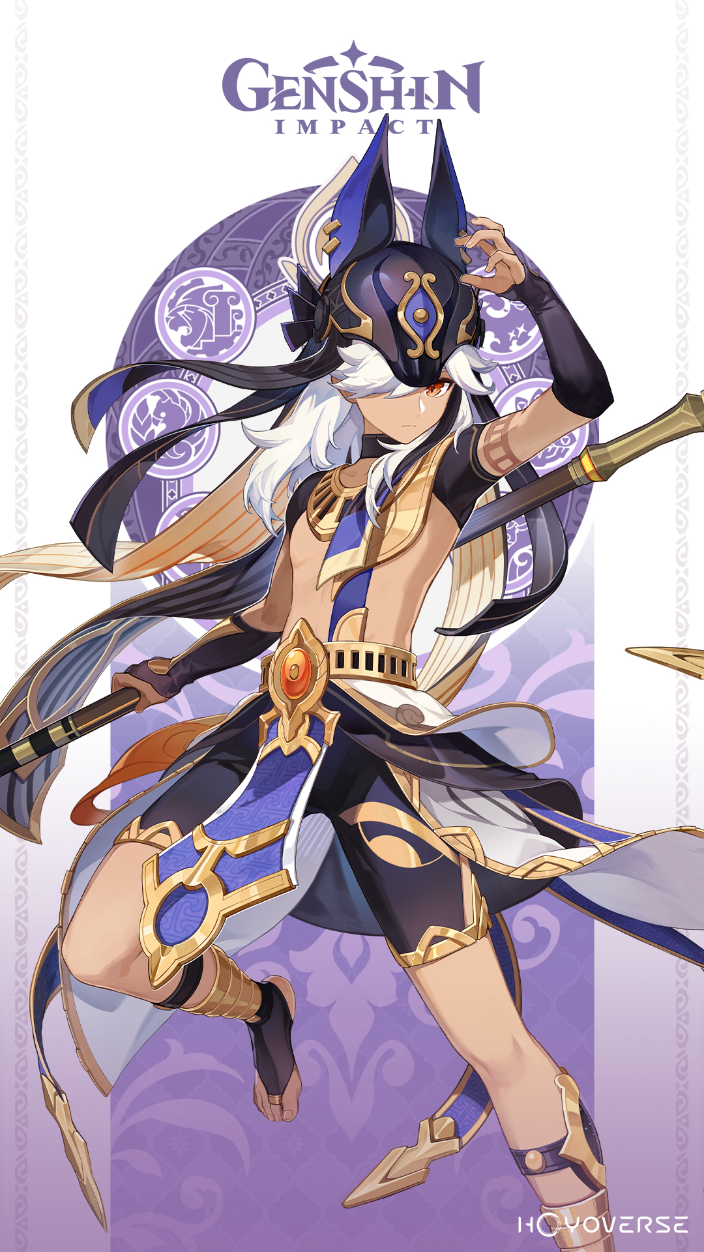
赛诺称缄秘的裁遣
风纪
结束阶段，你可以弃置任意张牌并摸等量的牌，之后展示你所有手牌，随后：直到你的下个准备阶段，你每次失去手牌时，你摸一张牌；你失去装备牌时，你可以使用一张无距离限制的杀。
裁落
每当你受到1点伤害后或回合内使用杀结算后，你可以选择一名其他角色，视为对其使用一张决斗。
原神三国杀 GK-23a 技能设计：mzerh 立绘：miHoYo

Slide 33
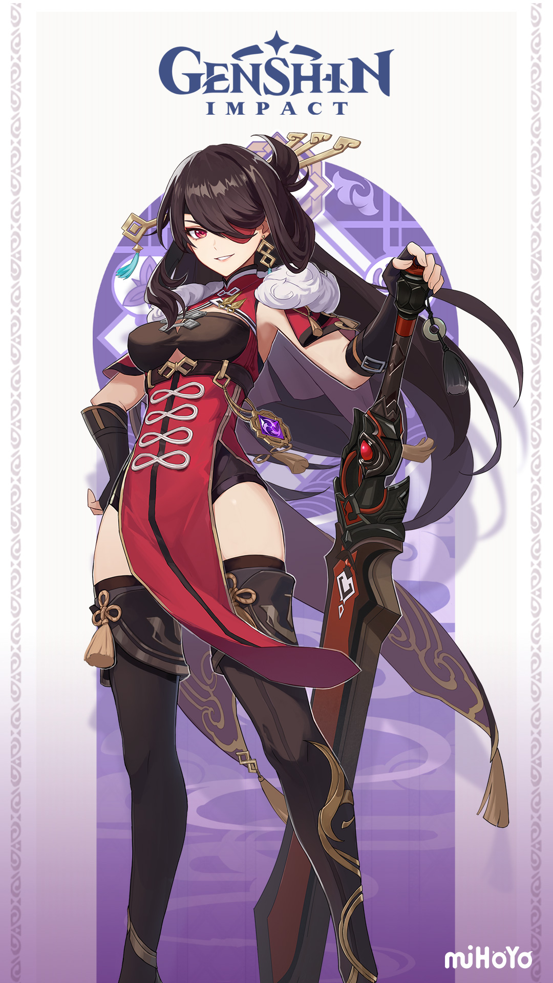
北斗称无冕的龙王
捉浪
一名其他角色的准备阶段，你可以弃置一张牌，若如此做，该回合结束时，你视为对该角色使用一张伤害为X的雷杀，并进行一次判定，若结果为黑色，则此杀不可被闪响应；若此杀造成伤害，你摸X+1张牌（X为你本回合成为牌的目标的次数）。
斫雷
限定技，出牌阶段，你可以发动此技能，直到你下回合结束，你造成的雷元素伤害+1，受到的雷元素伤害-1。
原神三国杀 GK-23a 技能设计：mzerh 立绘：miHoYo

Slide 34
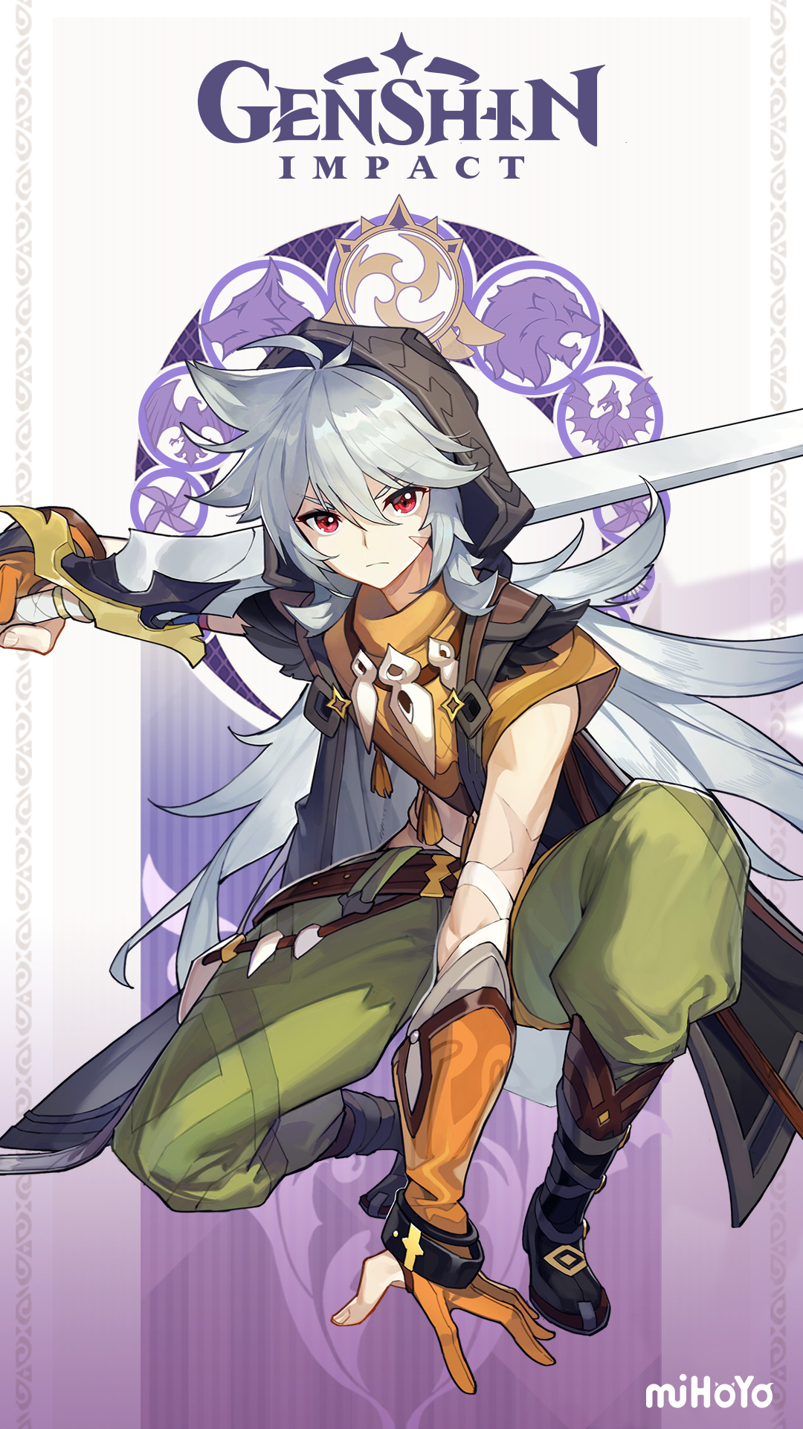
雷泽称狼少年
兽魂
每当你对距离不大于一的角色造成一点伤害时，你可以摸一张牌或回复一点体力。
天狼
限定技，出牌阶段，你可以流失X点体力，摸X张牌，本回合可以额外出X张杀，且你与其他角色距离-X。
原神三国杀 GK-23a 技能设计：mzerh 立绘：miHoYo

Slide 35
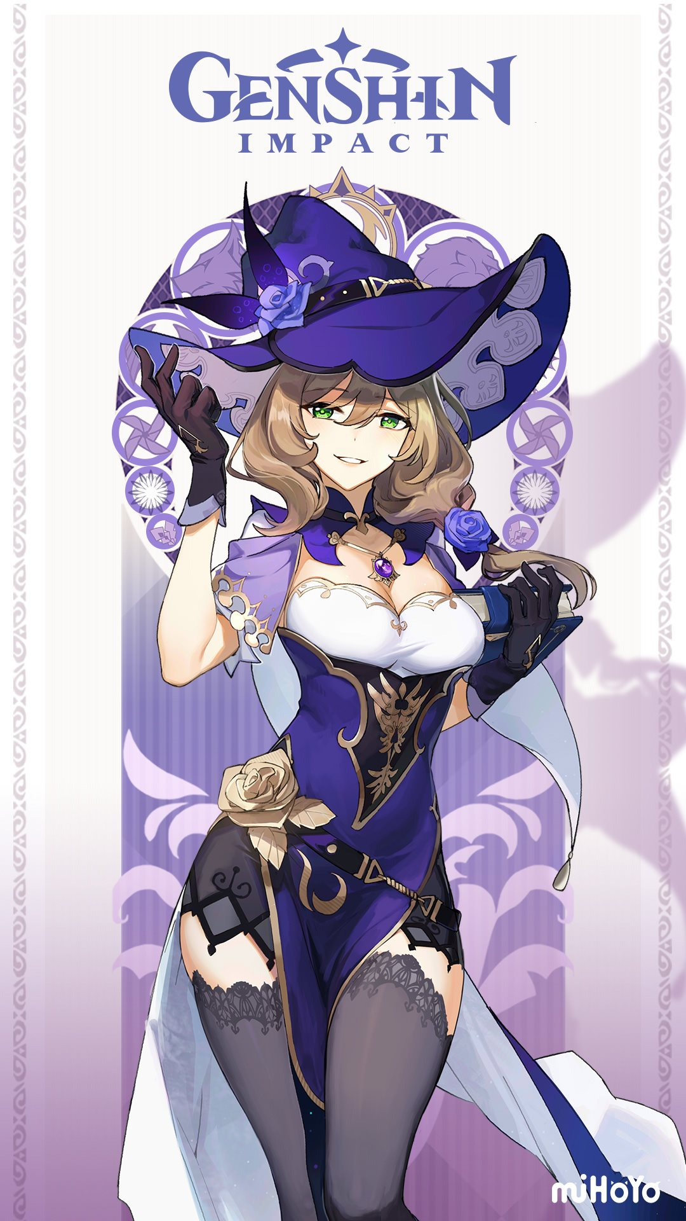
丽莎称蔷薇魔女
苍雷
每当你使用牌指定自己为目标后，你进行一次判定，将判定牌置于武将牌上称为“引雷”；结束阶段，你可以弃置一张牌并弃置任意张引雷牌，若其点数和为36，则选择一名角色，对其造成3点雷元素伤害。
魔女
弃牌阶段结束时，若你本回合未使用牌指定自己为目标，你可以视为使用一张无中生有。
出牌阶段，你可以弃置X+1张牌，使你本阶段使用杀的次数+1，且你的下一张杀视为雷杀。（X为本阶段此技能发动次数）
原神三国杀 GK-23a 技能设计：mzerh 立绘：miHoYo

Slide 36
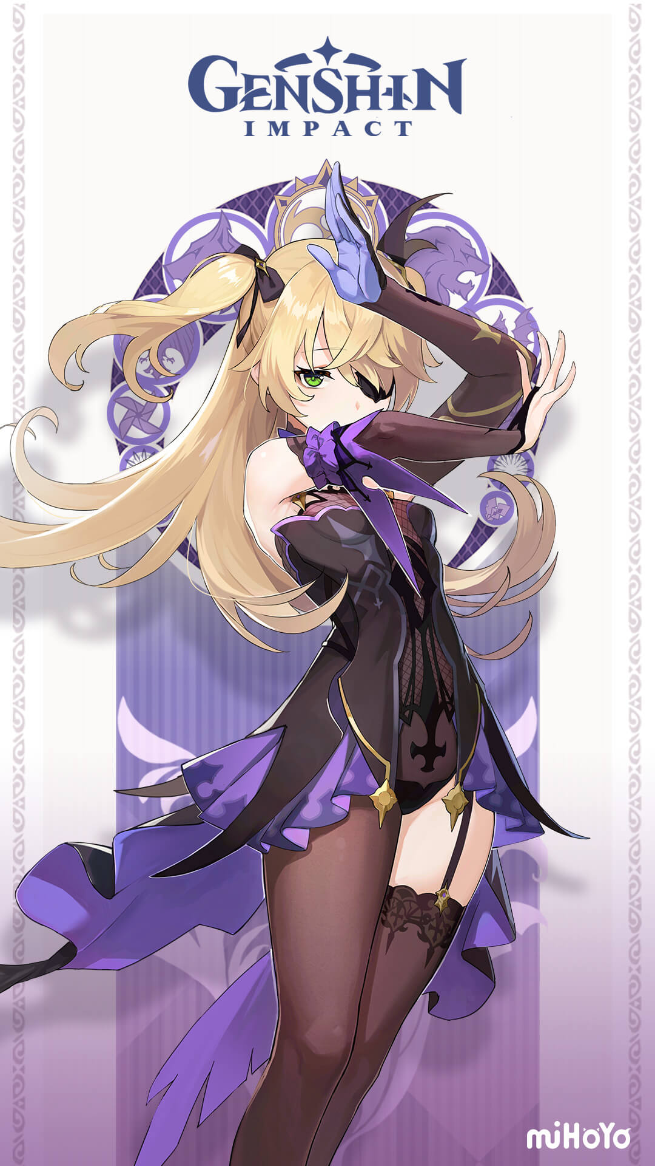
菲谢尔称断罪皇女！！
极梦
出牌阶段，你可以将一张牌当做乐不思蜀对自己使用，当你的判定区有牌时，你对其他角色使用牌无次数限制。
幽夜
你每失去一张牌时，若你手中没有与其花色相同的牌，你摸一张牌。
夜影
限定技，获得以下效果，持续一回合：出牌阶段限三次，你可以将两张牌当做雷杀使用或打出。
原神三国杀 GK-23a 技能设计：mzerh 立绘：miHoYo

Slide 37
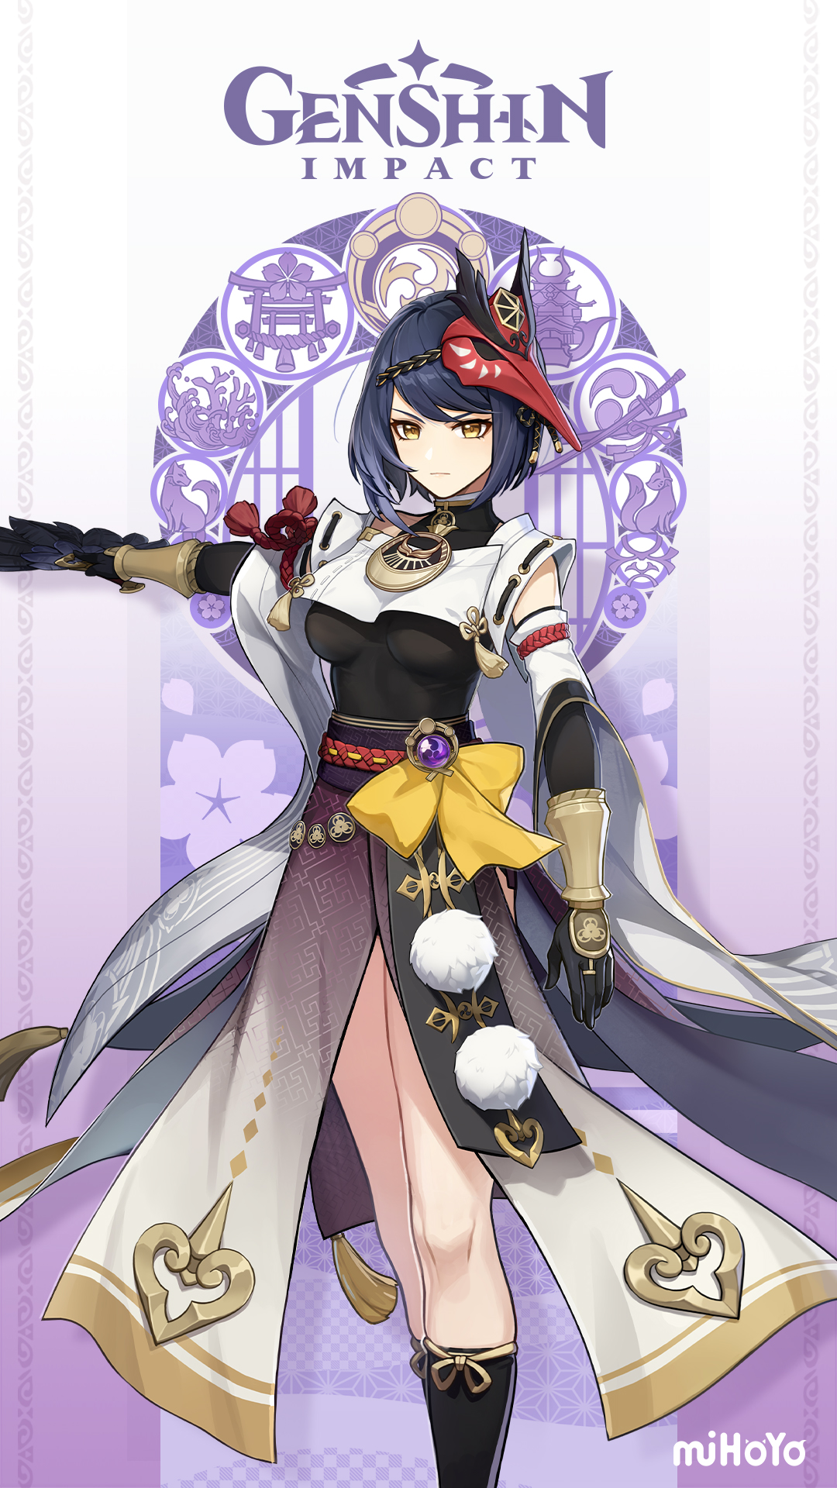
九条裟罗称黑羽鸣镝
雷光
摸牌阶段，你可以放弃摸牌，并指定一名其他角色摸两张牌，其选择一项：1.对一名其他角色使用一张杀；2.令你获得其两张牌，之后摸一张牌。
天领
每当你受到一点伤害后，你可以令伤害来源选择一项：1.翻面，并摸一张牌；2.交给你一张♥牌或交给你两张牌；3.指定一名角色，视为对其用一张不可响应的杀，该角色由你指定，且不能为这名角色自身。
原神三国杀 GK-23a 技能设计：mzerh 立绘：miHoYo

Slide 38
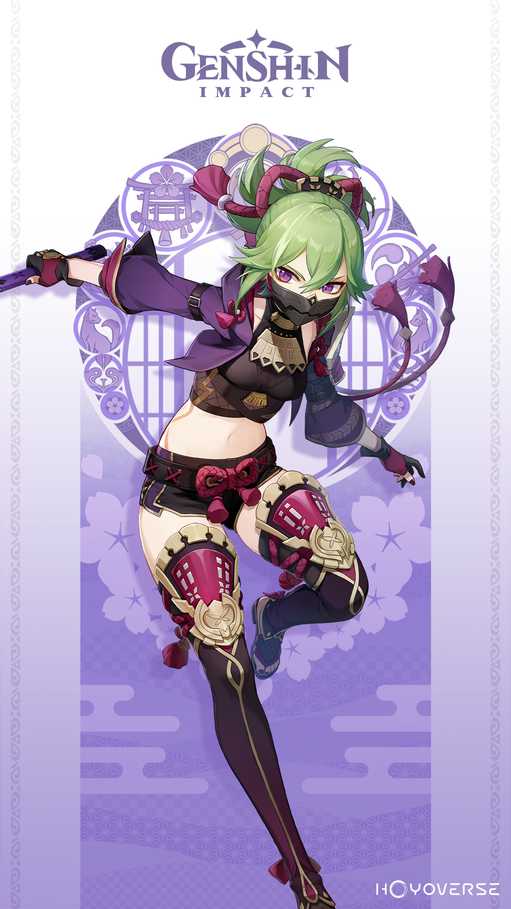
久岐忍称烦恼刈除
结草
每当你受到一点伤害后，你可以摸两张牌，之后你可以把至多两张牌交给一名其他角色并摸一张牌（若你的体力值为1，则改为摸两张牌）。
破笼
一名角色的准备阶段，你可以对自身造成一点伤害，之后弃置其判定区一张牌。
原神三国杀 GK-23a 技能设计：mzerh 立绘：miHoYo

Slide 39
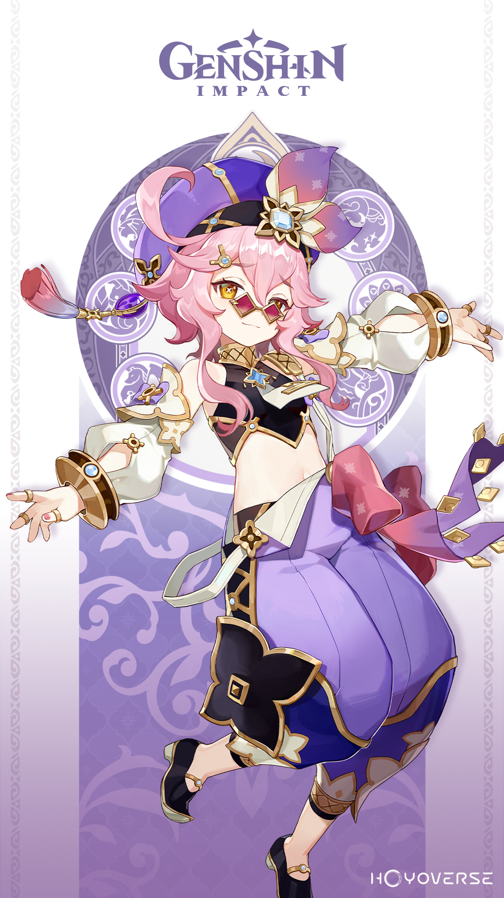
多莉称梦园藏金
择优
一名角色的出牌阶段限一次，其可以交给你一张牌，之后你选择一项：1.交还此牌；2.令其摸三张牌，之后弃置三张牌，若弃置的三张牌类型不同，你可以与其摸各一张牌。
藏金
锁定技，游戏开始时，除你以外的所有角色获得“赠金” ，随后“藏金”修改为：“其他角色发动赠金时，若X=1，你可以交还此牌，并终止其赠金的后续结算；否则，你可以重置其赠金，但下次使用时交给你的手牌必须大于X（X为其交给你的手牌数量）。”
赠金
限定技，若你有手牌，你可以将所有手牌交给多莉，视为使用一张基本牌或非延时类锦囊牌。
原神三国杀 GK-23a 技能设计：mzerh 立绘：miHoYo

